Slide 1
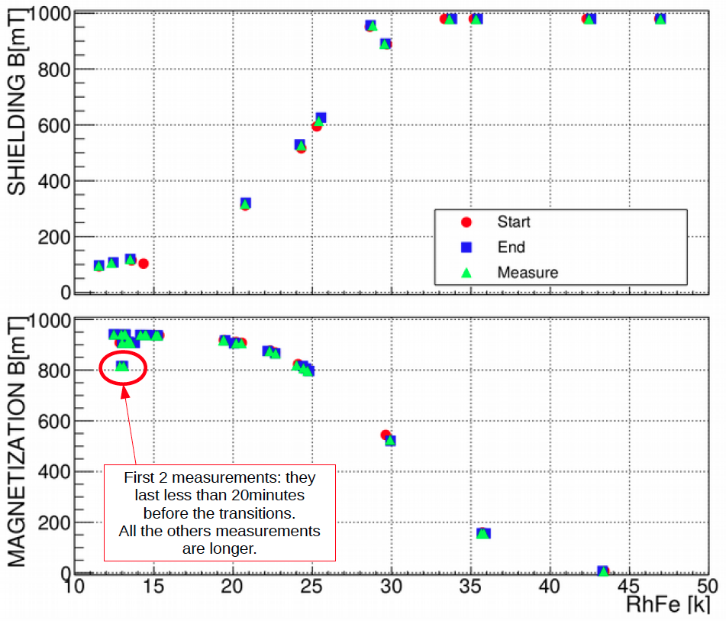
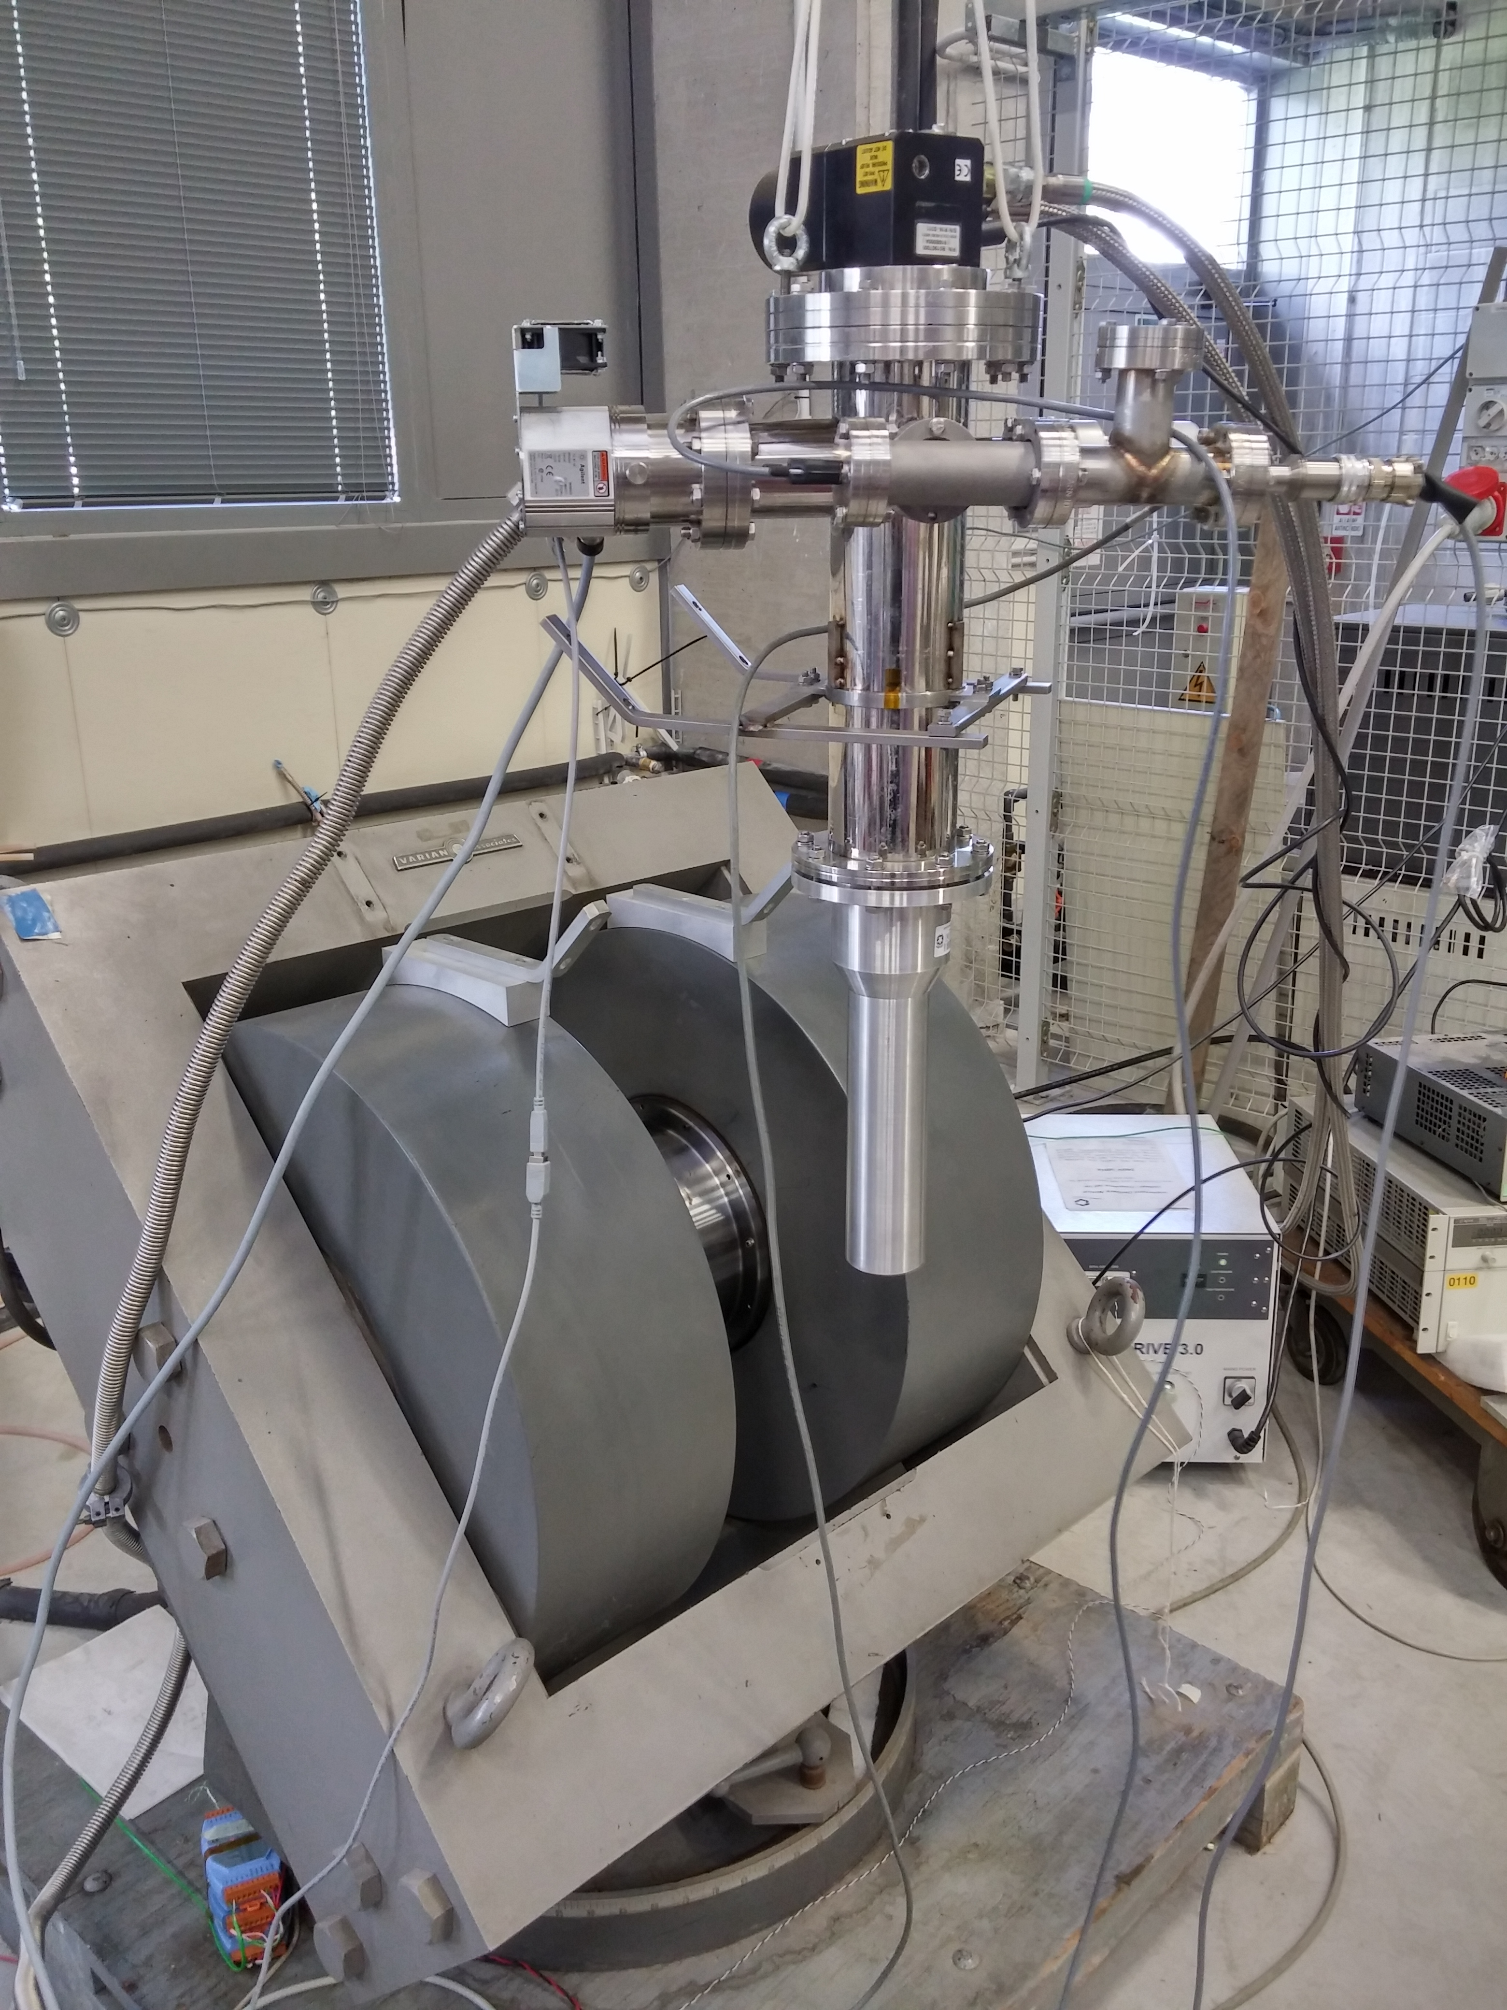
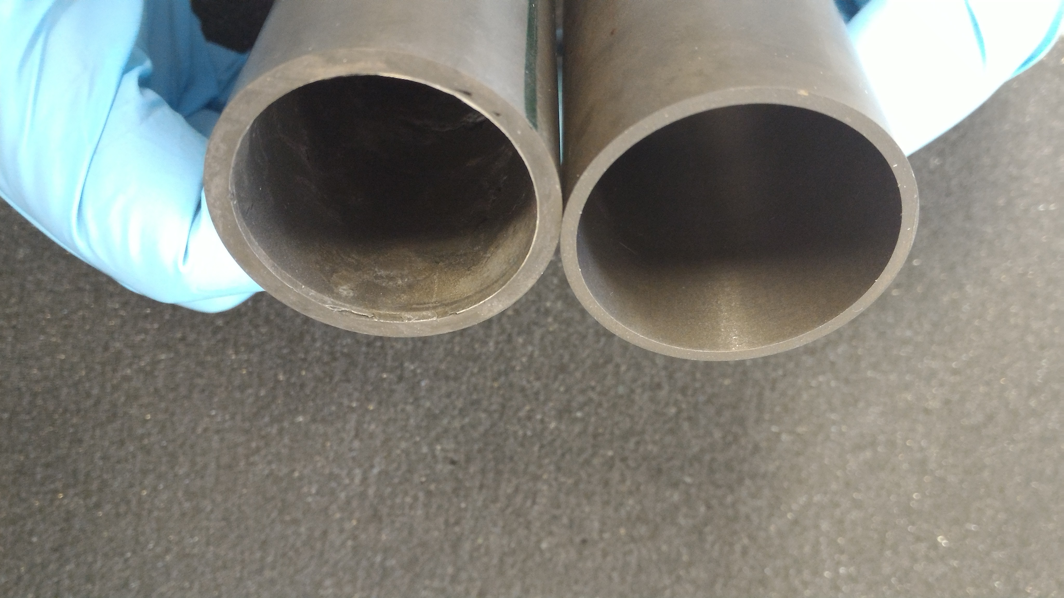
POLTARGET: MgB₂ Target Magnet
Test bench @ Ferrara
Caratterizzazione vs Temperature
Ongoing: Migliorie cooling ✔
Mappa campo ✔
Richieste Doppio campo dipolo+solenoide
(in collaborazione con INFN-MI)
Allestimento test HD-ice
~ 25 keuro
Notes:
Aggiungere range di validita’ per fattorizzazione GPDs

Slide 2
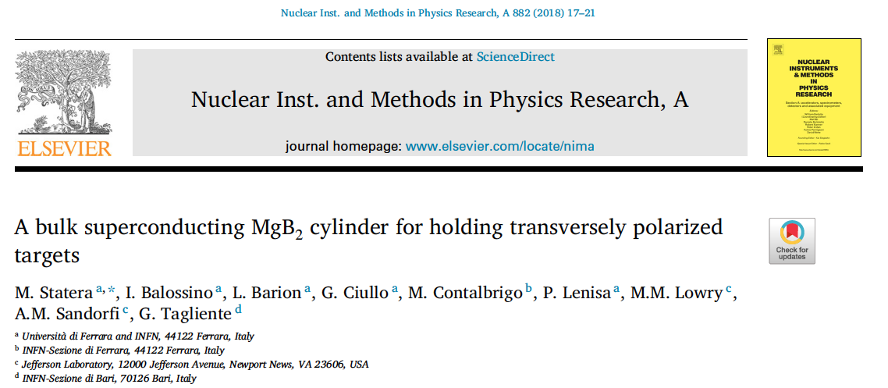
Milestones
30-6-17 POLTARGET: completamento caratterizzazione campo critico verso temperatura
magnete MgB2 a bulk di superconduttore 100 %
caratterizzazione completata
30-6-18 POLTARGET: sottomissione articolo test MgB2 100 %
articolo pubblicato

